Slide 1
CÓMO VA LA TRANSICIÓN ENERGÉTICA?
Marco de referencia
Congreso MEM
Panel 28 Octubre de 2022
Henry Navarro Sánchez

Slide 2
Por qué la transición energética (TE)
Hay un Calentamiento Global (CG) acumulado en el planeta que pone en riesgo alto la supervivencia en la Tierra.
La variación total de la temperatura promedio considerando el período 1850 – 2019 es de 1,2° C y de 0,8°C en el período 1980-2019 (tomando como referencia la T° promedio del período 1961-1990).

Slide 3
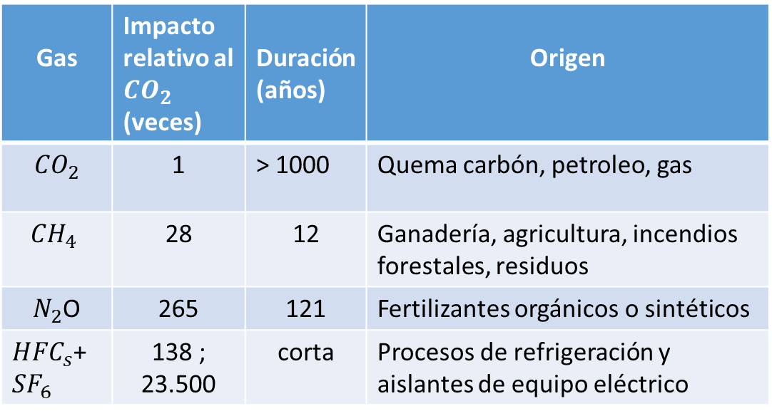
Las causas del calentamiento global
El calentamiento global, por causa del hombre, lo causa el efecto invernadero al acumularse en la atmósfera los siguientes gases:
Gas | Impacto relativo al ${CO}_{2}$ (veces) | Duración (años) | Origen
$${CO}_{2}$$ | 1 | > 1000 | Quema carbón, petroleo, gas
$${CH}_{4}$$ | 28 | 12 | Ganadería, agricultura, incendios forestales, residuos
$N_{2}$O | 265 | 121 | Fertilizantes orgánicos o sintéticos
${HFC}_{s}$+${SF}_{6}$ | 138 ; 23.500 | corta | Procesos de refrigeración y aislantes de equipo eléctrico
Absorción de ${CO}_{2}$ | Tierras (bosques)
Fuente: www.ourworldindata.org

Slide 4
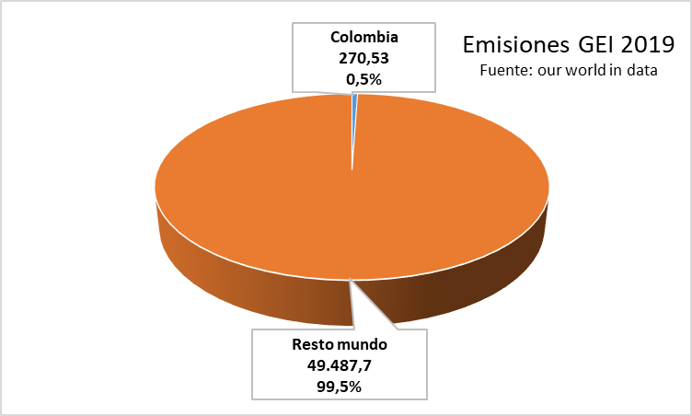
Colombia y sus aportes al CG
Colombia en 2019 aportó en promedio el 0,5% de las emisiones GEI del mundo
El sector eléctrico en Colombia en 2014 aportó el 0,03% de las emisiones GEI del mundo
El Pareto de emisiones GEI en Colombia es :
Tierras
Transporte
Ganadería
Producción de combustibles
Quema de combust en manuf y construcción

Slide 5
EL DEBER SER DE COLOMBIA EN EL CG Y LA TE
Que ha hecho Colombia?
Tener una matriz energética limpia por sus recursos hidroeléctricos (promedio 80% de la demanda de electricidad)
Promover el desarrollo de fuentes de energía renovable no convencionales:
  Ley 1715/2014 : Promueve el desarrollo de FNCERs
  Ley 1931/2018 : Estructura de gestión del cambio climático
  Ley 2099/2021: transición energética
  Decretos del MME (subastas de energía, AMI)
  Resoluciones CREG (características técnicas, conexión, comercialización de excedentes de energía, AMI)
Subasta MME 22 oct/2019 (adjudicado eólica y solar 1.298 MW, 10.186 GWh/año, contratos a 15 años)
Subasta MME 26 oct/2021 (adjudicado solar 796,3 MW, 4.595,7 GWh/año, contratos a 15 años)
Licitar y adjudicar los proyectos de transmisión de 230 kV y 500kV que permitan evacuar la energía de los proyectos adjudicados

Slide 6
EL DEBER SER DE COLOMBIA EN EL CG Y LA TE
Que debe hacer Colombia?
Cumplir los compromisos COP26:
  Al 2022 proteger la biodiversidad al declarar el 30% del territorio nacional como área protegida
  Al 2030 reducir las emisiones de GEI en 51% y tener cero deforestación
  Al 2050 ser un país carbono – neutral
Para cumplir los compromisos anteriores de manera eficaz debe tener en cuenta el Pareto de las causas del CG :
  Tierras (deforestación)
  Transporte
  Ganadería
  Producción de combustibles
  quema de combustibles en la industria de manufacturas y construcción
En el caso del sector eléctrico continuar la TE mediante:
  La vinculación de más plantas de generación de energía renovable no convencional
  El desarrollo de la infraestructura de transmisión y distribución que permita la conexión y uso de las FNCER
  Adecuar el despacho y la operación eléctrica para tener una operación segura, flexible y asequible con la penetración importante de las FNCER y su alta variabilidad, los períodos de sequia (Niño) y una demanda mas activa e incierta

Slide 7
EL DEBER SER DE COLOMBIA EN EL CG Y LA TE
Que debe hacer Colombia?
En el caso del sector eléctrico continuar la TE mediante:
  El nuevo esquema de operación eléctrica y comercial del sistema
  Los servicios complementarios para regulación de frecuencia, voltaje y almacenamiento
  El despacho intrahorario vinculante
  El caudal ambiental
  Una creciente digitalización del sector y de la ciberseguridad
  El nuevo rol de los distribuidores
  La masificación de los medidores inteligentes (AMI) y el impacto de las mediciones (P y Q)
  Usuarios más activos como vendedores y compradores de energía
  El crecimiento e interacción del mercado de energía mayorista y del mercado minorista con los nuevos esquemas de comercialización de la energía
  El uso más eficiente de la energía (ej. Cambio de electrodomésticos ineficientes)
  El desarrollo del hidrógeno en la canasta energética
Planteamiento
  Cómo el sector eléctrico va a garantizar la seguridad, la sostenibilidad y equidad en la prestación del servicio dentro del proceso de transición energética?

